Slide 1
Мастер-класс: Развитие речи детей с использованием здоровьесберегающих технологий

Slide 2
Цель мастер-класса:
Повышение профессиональной компетентности родителей по использованию
здоровьесберегащих технологий
в работе с детьми

Slide 3
Задачи:
1 Познакомить родителей с эффективными методами использования здоровьесбере-гающих технологий в жизни ребёнка.
2 Активизировать самостоятельную работу родителей, дать им возможность заимствовать элементы педагогического опыта для улучшения собственного.
3 Познакомить родителей с рекомендациями по проведению дыхательной, релаксационной гимнастики; пальчиковой гимнастики; игрового массажа.

Slide 4
Что такое здоровьесберегающие технологии?
Это система мер,
направленных на улучшение здоровья участников образовательного процесса.

Slide 5
Цель здоровьесберегающих образовательных технологий:
обеспечить ребенку в условиях комплексной информатизации образования возможность сохранения здоровья, сформировать необходимые знания, умения и навыки не только общеобразовательного характера, но и здорового образа жизни, научить использовать полученные знания в повседневной жизни.

Slide 6
Одним из видов здоровьесберегающих технологий является гимнастика.
Виды гимнастики, используемые в работе с детьми:
Артикуляционная гимнастика
Дыхательная
Релаксационная
Пальчиковая гимнастика
Игровой массаж
Самомассаж

Slide 7
Активизация родителей:
Крикните громко и хором, друзья,
Деток вы любите? Нет или да? (Да)
Пришли на собрание, сил совсем нет,
Вам лекции хочется слушать здесь? (Нет)
Я вас понимаю. Как быть, господа?
Проблемы детей решать нужно нам? (Да)
Дайте мне тогда ответ:
Помочь откажетесь мне? (Нет)
Последнее спрошу вас я:
Активными все будем? (Да)

Slide 8
Дыхательная гимнастика
Ритмичные шумные вдохи и выдохи способствуют насыщению организма кислородом, улучшают обменные процессы, психо – эмоциональное состояние, выводят из стресса, повышают иммунитет.

Slide 9
Релаксационная гимнастика–
Снимает психическое и физическое напряжение. Проводится в любое время в течение дня. Продолжительность 1 – 7 минут.

Slide 10
Пальчиковая гимнастика -
Позволяет активизировать работоспособность головного мозга, влияет на центры развития речи, развивает ручную умелость, помогает снять напряжение.

Slide 11
Пальчиковые игры очень эмоциональны, увлекательны. Это инсценировка, каких- либо рифмованных историй, сказок при помощи рук. Дети с удовольствием принимают участие в играх – потешках. Самый известный вариант такой игры – «сорока- сорока», но есть и более сложные для проговаривания и показа. Попробуем и мы с вами поиграть в такие игры (игра с родителями).

Slide 12
«Капуста»
Что за скрип? (сжимаем и разжимаем кулачки)
Что за хруст? (переплетаем пальцы рук)
Это что еще за куст? (ладони с растопыренными пальцами перед собой)
Как же быть без хруста
Если я капуста? (пальцы полусогнуты, изображают кочан)
Мы капусту рубим, рубим… (ребро ладони)
Мы морковку трем, трем (кулаками трем друг о друга)
Мы капусту солим, солим… (щепотками)
Мы капусту жмем, жмем, (сжимаем и разжимаем кулаки)

Slide 13
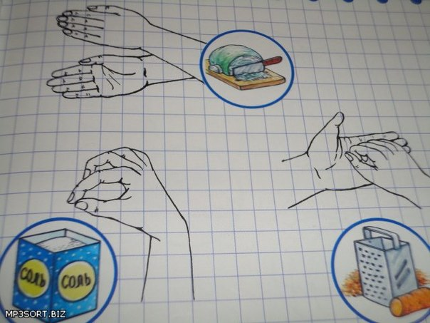

Slide 14
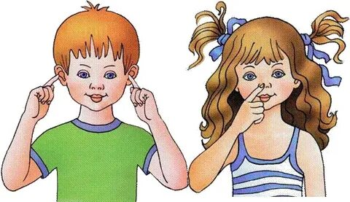
Игровой массаж и самомассаж -
Позволяет стимулировать рост нервных клеток, развитие мелкой моторики, а также помогает наладить эмоциональный контакт и снять напряжение.
В несколько игр мы с вами поиграем.

Slide 15
Игры с сыпучими материалами
Насыпаем в кружку сухую фасоль. На каждый ударный слог перекладывает горошины по одной в другую чашку. Одной рукой, потом другой рукой.
«Зашагали наши ножки: топ-топ-топ,
Прямо по дорожке: топ – топ – топ.
Ну-ка, веселее: топ- топ- топ.
Вот как мы умеем: топ - топ-топ».

Slide 16
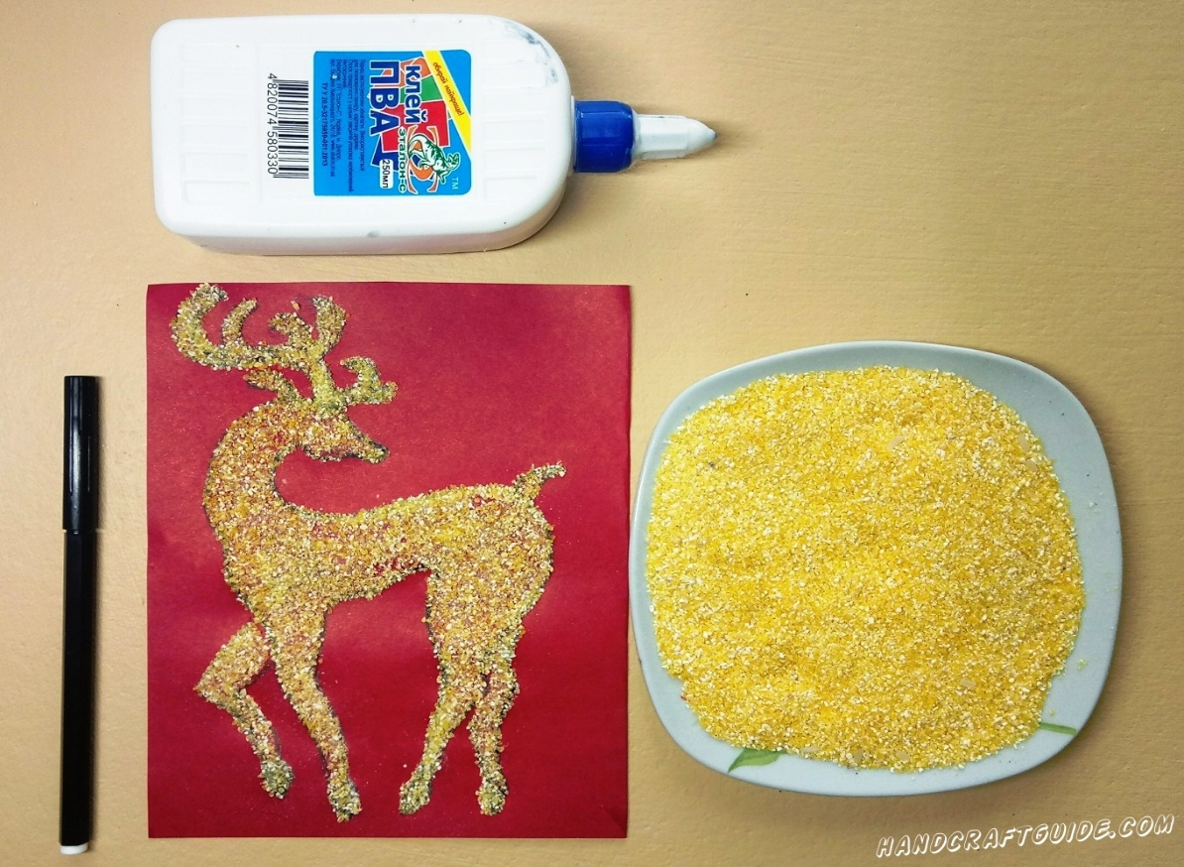
Рисование на крупе, поделки из крупы

Slide 17
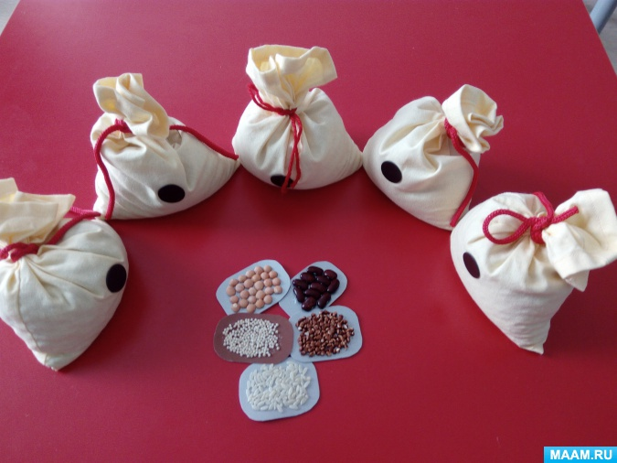
«Чудесный мешочек»
В «сухой бассейн» помещаем горох и бобы. Ребенок запускает в него руку и старается на ощупь определить и достать только горох или только бобы.

Slide 18
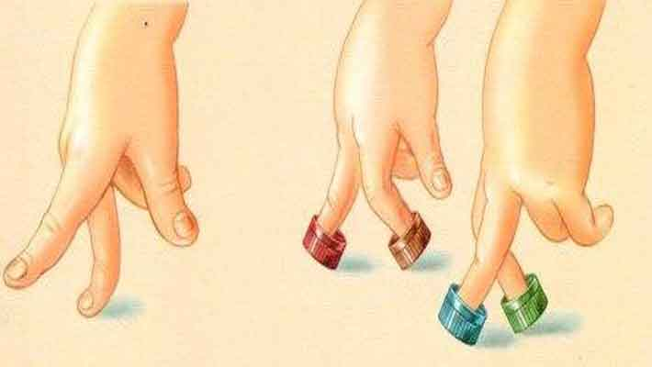
Игры с пробками от бутылок
Две пробки от пластиковых бутылок кладем на столе резьбой вверх. Это – «лыжи». Указательный и средний пальцы встают в них, как ноги. Двигаемся на «лыжах», делая по шагу на каждый ударный слог.
«Мы едем на лыжах, мы мчимся с горы,
Мы любим забавы холодной зимы»
То же самое можно попробовать проделать двумя руками одновременно. Если пробки просверлить посередине – можно использовать для нанизывания бус.

Slide 19
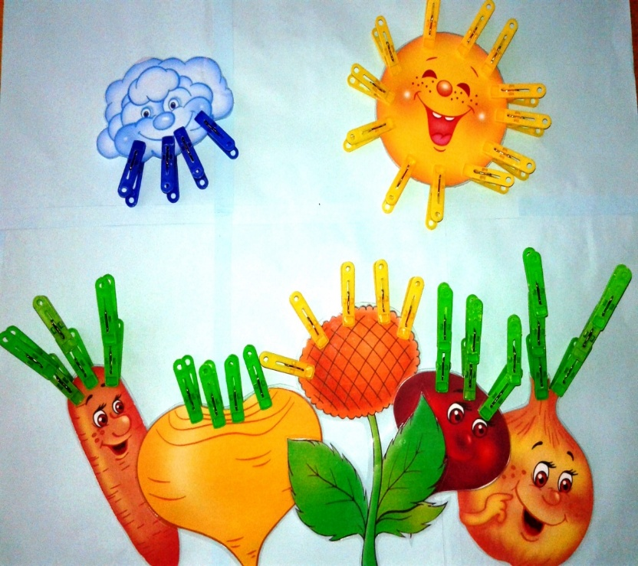
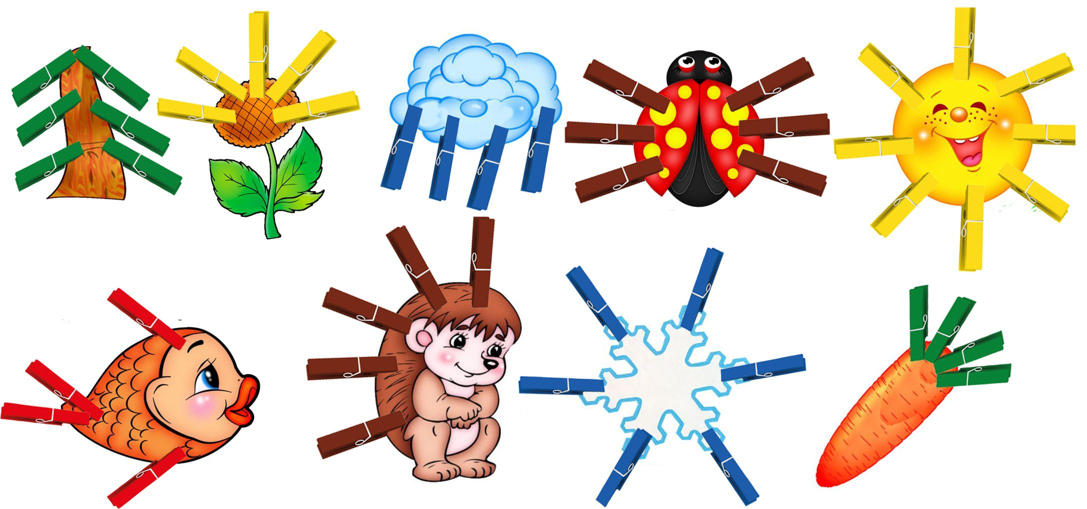
Игры с прищепками.
В играх с прищепками малыш задействует большой и указательный пальцы, которые в дальнейшем берут на себя основную нагрузку при письме. При нажатии на прищепку совершается мышечное действие, схожее с движением по удержанию ручки, и прилагается аналогичное усилие. Подспудно в играх с прищепками для детей развиваются речь и творческое воображение, формируются сенсорные и пространственные понятия.

Slide 20
Рефлексия
Завершающее упражнение "Благодарю! "
Дорогие родители предлагаю каждому участнику мастер-класса мысленно положить на левую руку все, то с чем он пришел сегодня, свой багаж настроения, мыслей, знаний, опыта, а на правую руку - то, что получил на этом занятии нового. Затем, все одновременно сильно хлопают в ладоши и говорят БЛАГОДОРЮ!
Психологический смысл упражнения позволяет завершить его красиво на положительной эмоциональной ноте.

Slide 21
Итог:
Таким образом, приоритетным в работе с детьми по развитию речи являются
здоровьесберегающие технологии,
которые включают в себя не только комплекс мероприятий по сохранению и укреплению здоровья детей, но и дают ребёнку возможность обрести уверенность в себе, улучшить результаты коррекции речи.

Slide 22
СПАСИБО ЗА ВНИМАНИЕ.

